Slide 1

HTML
15.01.23

Slide 2
Asterisk - כוכבית
<!--if IE..-->
video
*{
הגדרות לכל האלמנטים בדף
}
https://google-map-generator.com/
iframe – חלון שמציג תוכן מאתר אחר

Slide 3
display
Block – מוסיף תכונות של box לאלמנט.
Inline – מבטלים תכונות של box.
Inline-block – מוסיף תכונות של box, ללא ירידת שורה אחרי.
None – מסתיר את האלמנט ואת המקום שהאלמנט תפס בדף.
Visibility – hidden – מסתיר את האלמנט, ומשאיר מקום ריק הדף - הצגה ע"י visible

Slide 4
Center It 3
article {
width: 200px;
height: 200px;
background-color: crimson;
border: 5px solid #000;
box-sizing: border-box;
position: absolute;
top: 50%;
left: 50%;
}

Slide 5
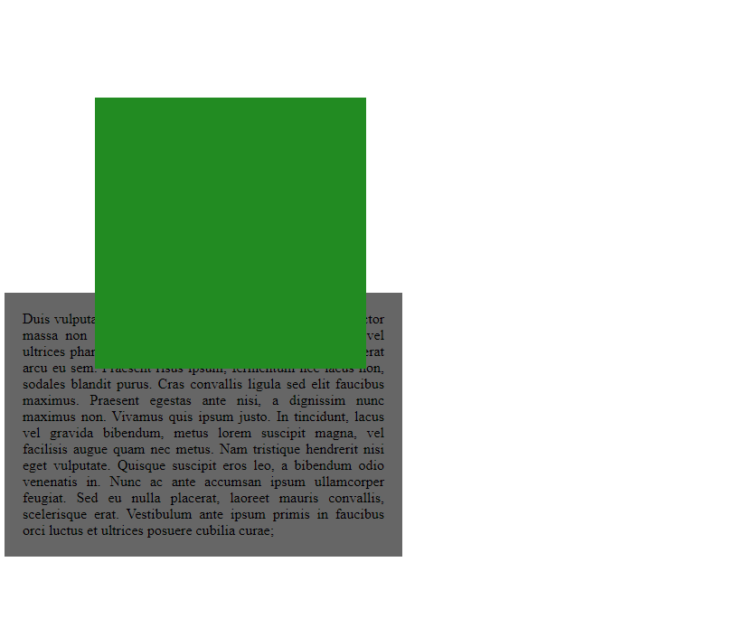
Position Relative
המיקום היחסי של האלמנט בדף ישמר ,כאשר האלמנט זז ממקומו

Slide 6
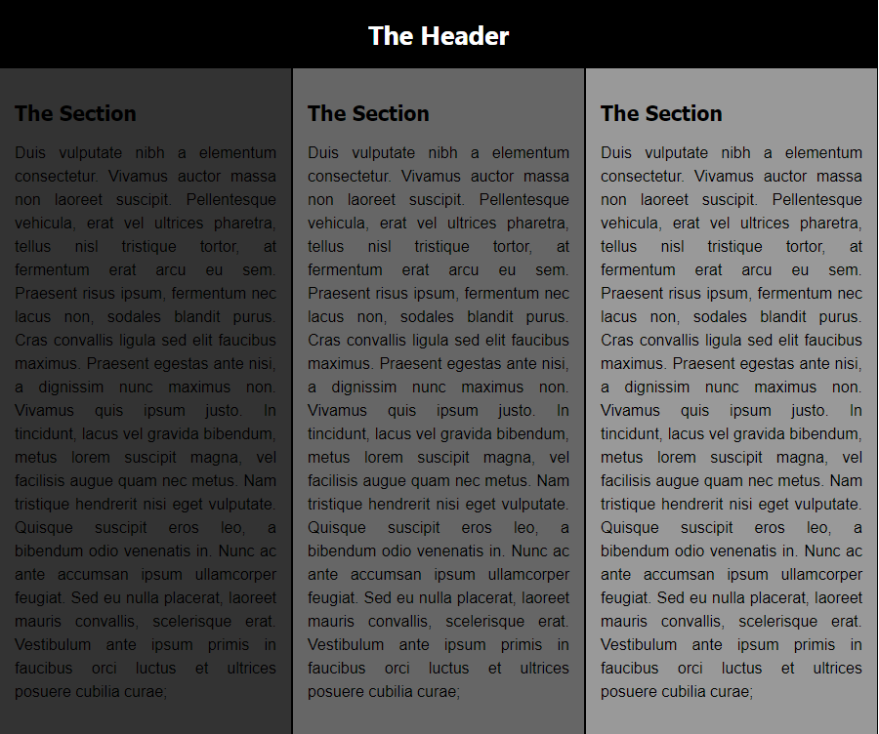
Center Position absolute
מייצר Box שמקיף את התוכן
Class:container / wrapper
נוסיף את הפרמטרים:
Width – שווה לרוחב התוכן
position:relative;
margin:0 auto;
0
0

Slide 7
Float
דרך ישנה יחסית למקם boxes, אחד ליד השני. כאשר כל box יקבל את הפרמטר float:left או float:right; בהתאם לצורך
Clear:both; ← מבטל את השפעת ה- float על האלמנט. Both ← ביטול float:left / right -
Float:left
Float:left
Float:left

Slide 8
ש.ב
Question
Answer
Question
answer
כאשר המשתמש נכנס לדף, ניתן לראות את השאלות בלבד.
כאשר מניחים את סמן העכבר על השאלה – תופיע התשובה.

Slide 9
ש.ב
כאשר מניחים את סמן העכבר על התפריט יופיע התת תפריט

Slide 10
List
OL → orderd List → מספור
UL → unordered list →תבליטים
Li → list Item

Slide 11
Emmet – Zen Coding

